Slide 1

01 - Sistema de control de versiones

Slide 2
Introducción al uso de GIT
¿Qué es ?
Git es un software de control de versiones.
¿Para qué ?
Gestionar los diversos cambios que se realizan sobre los elementos (archivos) que componen el proyecto.

Slide 3
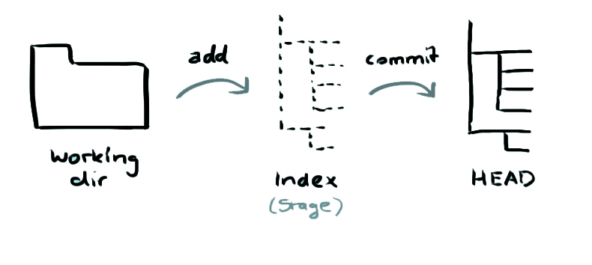
¿Cómo funciona?
El repositorio consiste de tres "arboles" manejados por la herramienta git.

Slide 4
Uso básico - init
Inicializando repositorio
git init
git remote add origin <repo>
git remote -v

Slide 5
Uso básico - clone
Crear una copia de un repositorio de trabajo
git clone <path/to/repo>
git clone https://github.com/ceta-project/materiales.git

Slide 6
Uso básico - add
Agregar cambios al índice
(checksum,timestamp)
git add filename
git add README.md

Slide 7
Uso básico - commit
git commit –m <mensaje>
git commit -m “add readme to repo :)"

Slide 8
Uso básico - push
Enviando cambios al repositorio remoto
git push origin <branch>
git push origin master

Slide 9
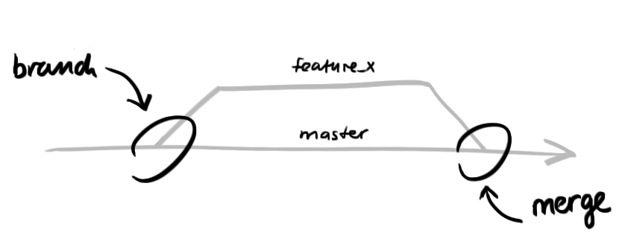
Uso básico - branching
La ramas (branches) son utilizadas para añadir/corregir funcionalidades de forma aislada.

Slide 10
Uso básico – checkout/branch
Ver ramas - git branch
Crear rama - git checkout -b <rama>
Cambiar de rama - git checkout master
Borrar rama - git branch -d <rama>
Mezclar ramas - git merge <rama>

Slide 11
Enlaces de interés
https://git-scm.com/docs/git
https://es.wikipedia.org/wiki/Git
https://git-scm.com/book/en/v1/Getting-Started-Git-Basics#_the_three_states

Slide 12


